Slide 1



Proyecto de título.
Safe Travel Map
Autor: Fabio Ismael Urrea Quezada
Rut: 18299907-5
Carrera: Ing. en computación e informática
Profesora guía: Sarita González Catalán

Slide 2

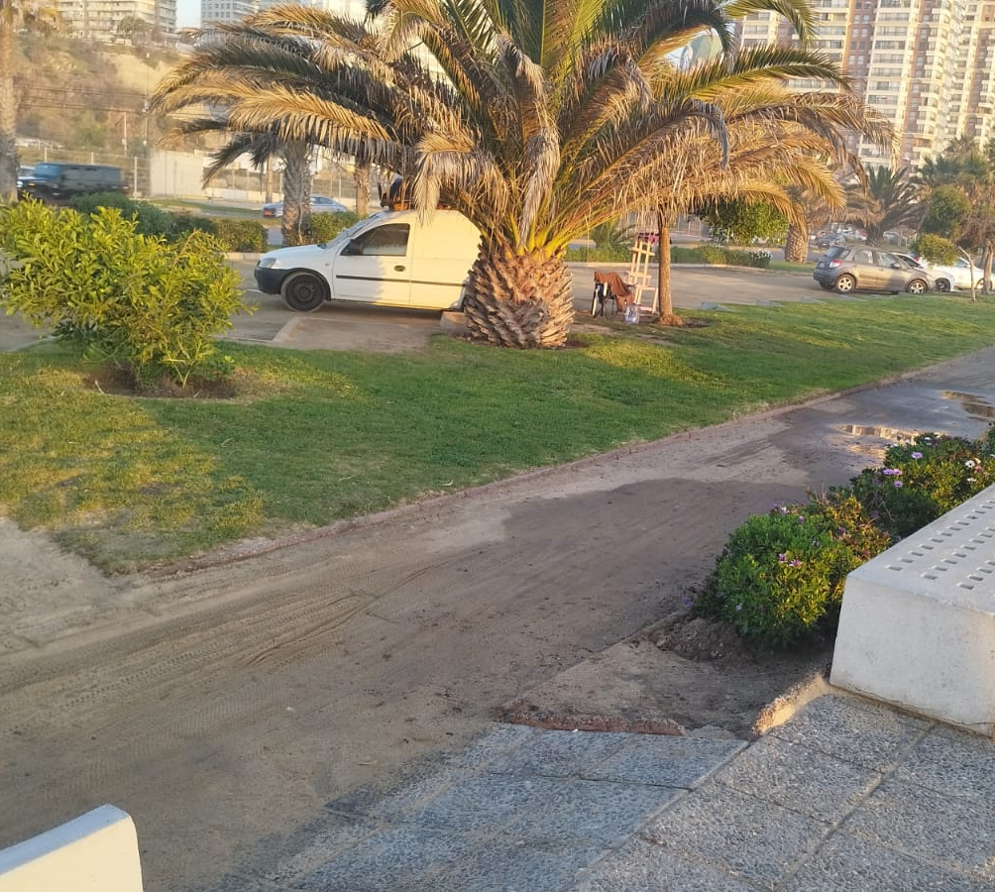
Introducción
Este proyecto se está llevando a cabo mediante un levantamiento de información sacado de un Focus Group, la aplicación de variados estándares de calidad y planes de trabajo que se enfocan en atacar el problema de la falta de información oportuna para peatones que se encuentran con desperfectos en la vía pública.
El desarrollo de este proyecto permitirá que a través de una aplicación móvil los ciudadanos puedan hacer su denuncia a una plataforma que consistirá en una aplicación móvil.

Slide 3

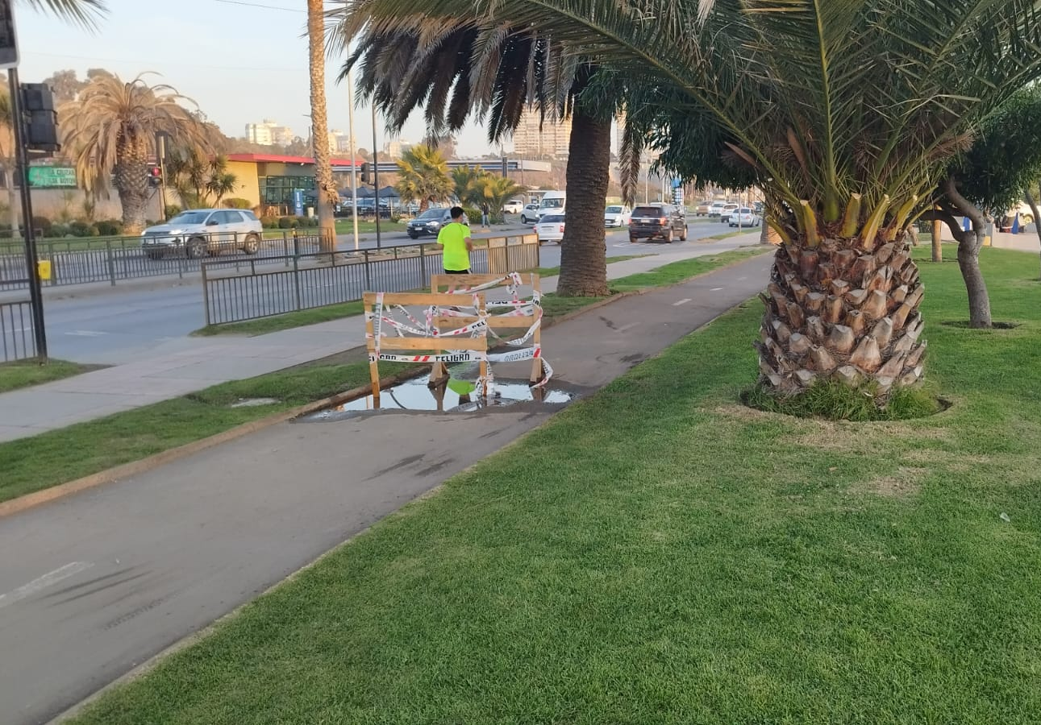
Justificación Plan de Proyecto
Cada uno de los sprints de este proyecto está pensado para durar un tiempo de cuatro semanas, es decir un mes debido a la cantidad de puntos asignada por el Planing Poker correspondiente a cuarenta puntos cada una.

Slide 4
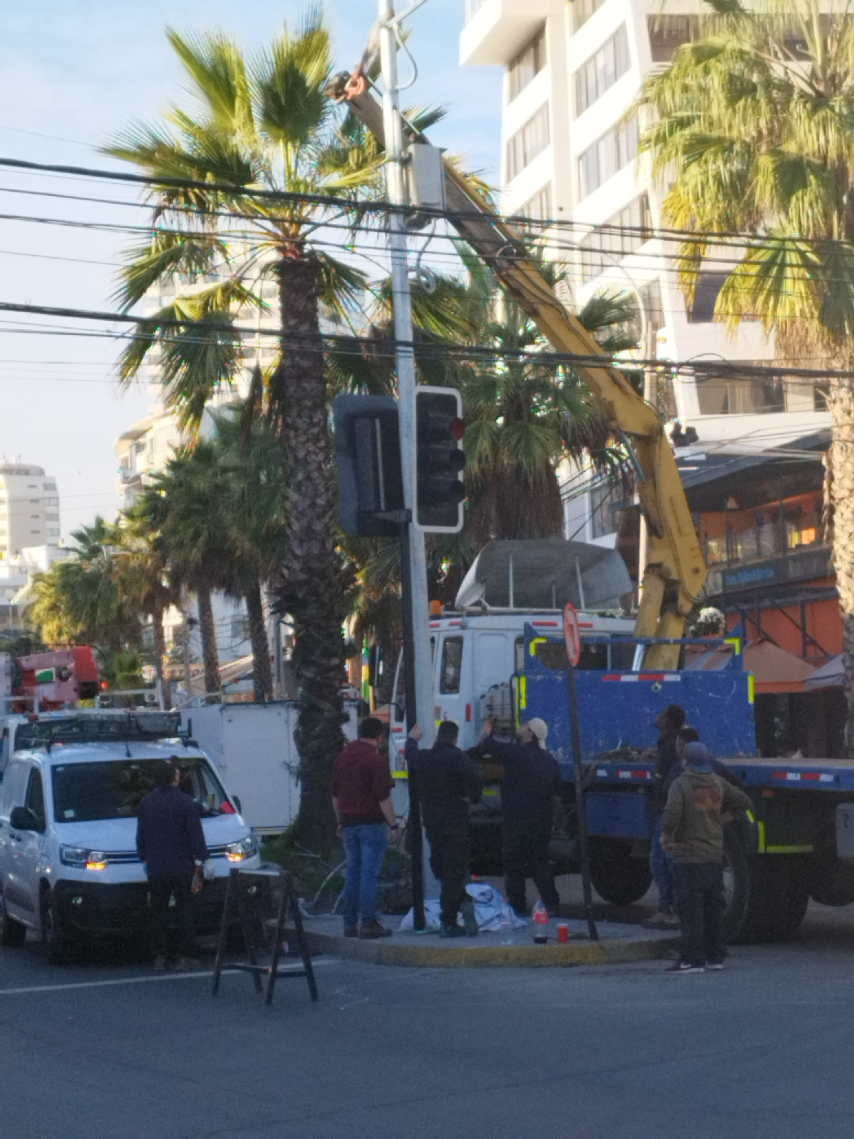
Documentación Sprint dos
Este segundo sprint que se encuentra terminado dentro de la herramienta de gestión Jira está compuesto por las historias de usuario con el identificador “SAF-3, SAF-4, SAF-5” correspondiente a:
4 norte, 6 poniente, poste caído en la calle.
ID identificador Jira | Historia de usuario
SAF-3 | Yo como usuario quiero poder subir una captura desde el almacenamiento de mi celular o tomar una foto del desperfecto en la vía pública para dejar evidencia fotográfica del peligro encontrado.
SAF-4 | Yo como usuario quiero dar una descripción de lo que veo en la fotografía que estoy dejando en la alerta para dar más detalles del desperfecto en la vía pública.
SAF-5 | Yo como usuario quiero calificar el desperfecto en la vía pública como una alerta grave o baja para que otros usuarios eviten pasar por el lugar si es grave.

Slide 5
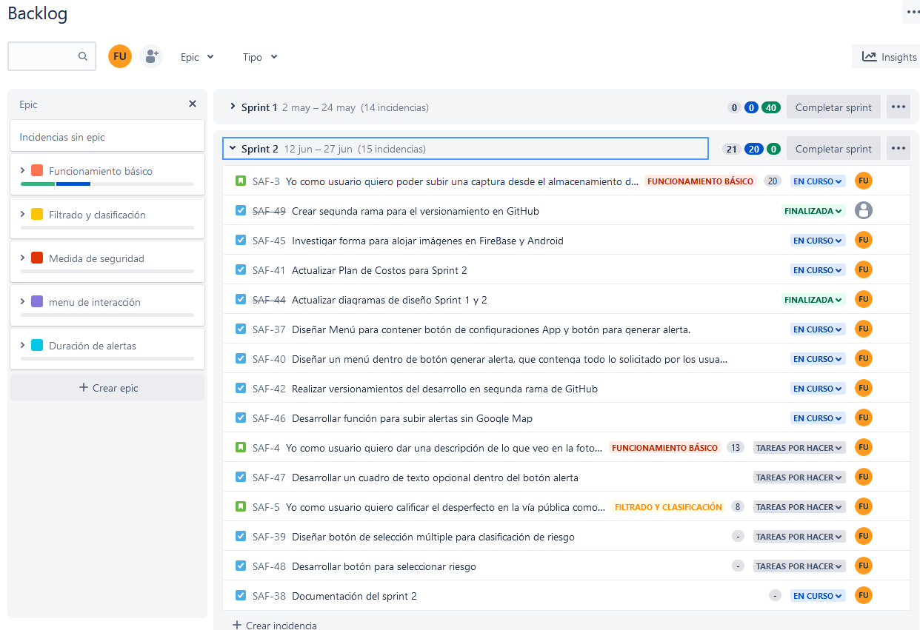
DOCUMENTACIÓN SPRINT DOS

Slide 6
Documentación Sprint dos
Contenido del sprint dos:
Evidencia control de versiones.
Análisis criterios de aceptación.
Diseño detallado.
Evidencia gestión de riesgo.
Pruebas unitarias y funcionamiento.
Arquitectura MVC.
Evidencia de liberación del producto.

Slide 7
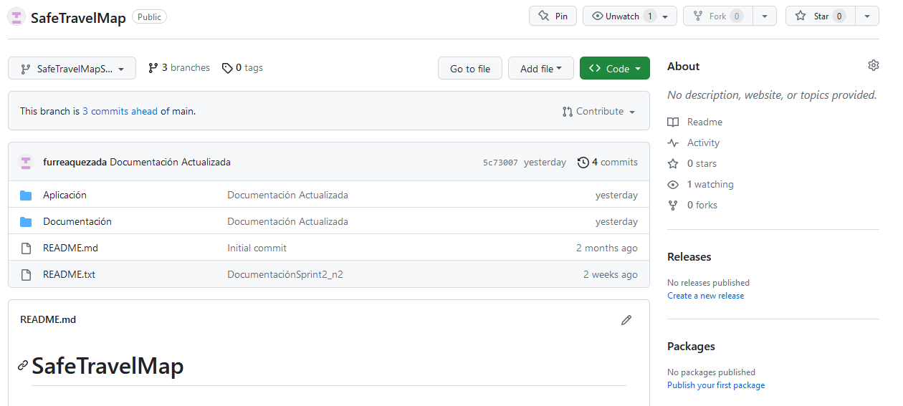
VERSIONAMIENTO SPRINT DOS

Slide 8
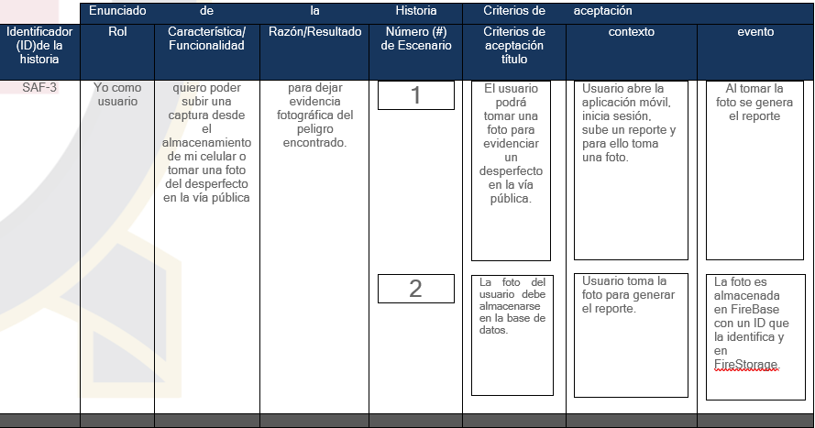
ANÁLISIS CRITERIOS DE ACEPTACIÓN SPRINT DOS

Slide 9
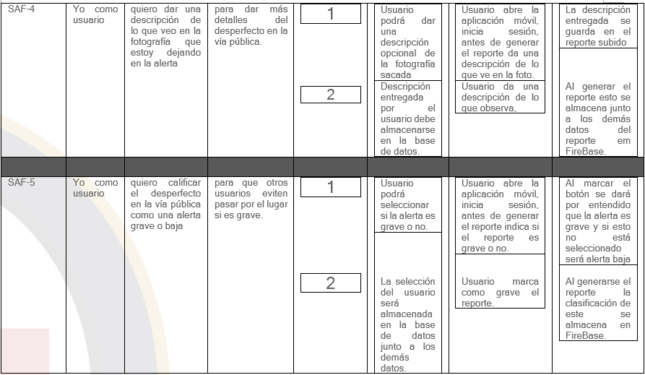
ANÁLISIS CRITERIOS DE ACEPTACIÓN SPRINT DOS

Slide 10
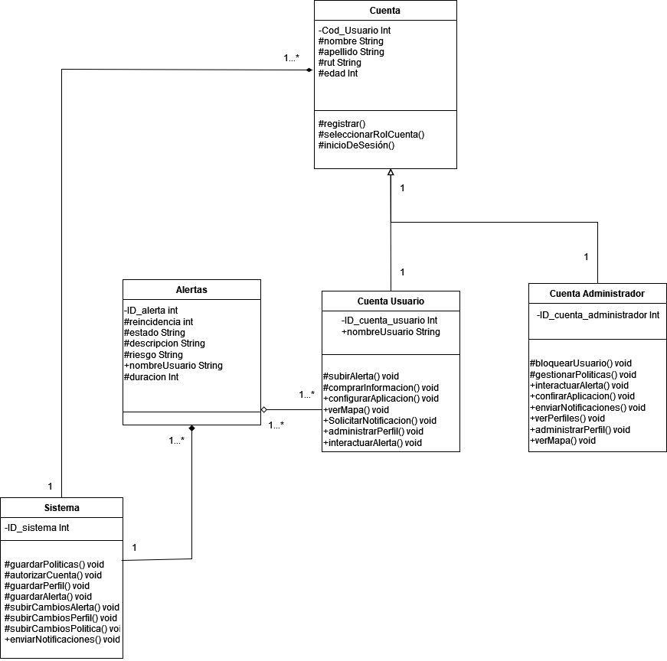
Vista Lógica
Diagrama de clases conceptual

Slide 11
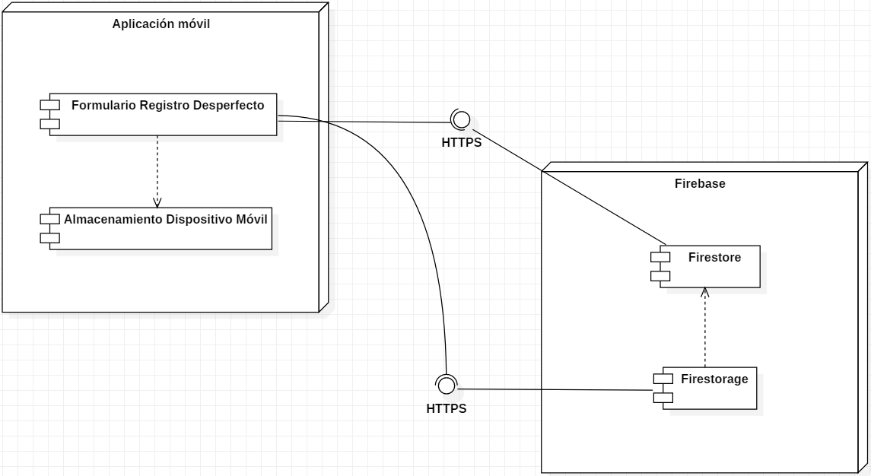
Vista de despliegue.
Diagrama de componentes.

Slide 12
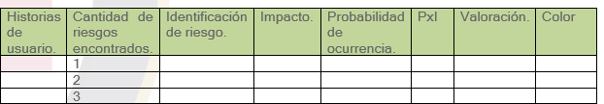
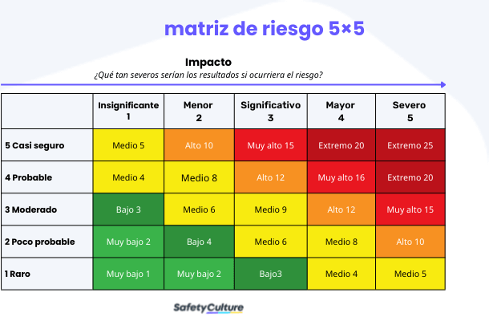
PLAN DE GESTIÓN DE RIESGOS
Etapa de planificación:
Planificar la gestión de los riesgos.
Identificar los riesgos.
Realizar análisis cualitativo de riesgos.
Realizar análisis cuantitativo de riesgos.
Planificar la respuesta a los riesgos.
Ejecución:
Implementar la respuesta a los riesgos.
Control:
Controlar los riesgos.

Slide 13
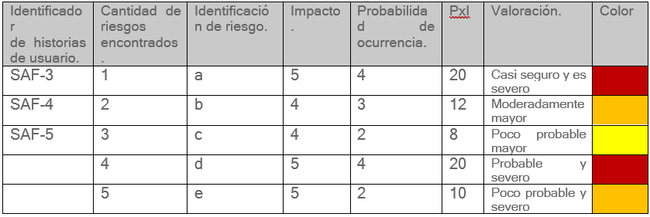
RIESGOS SPRINT DOS
Planificación de riesgos
Los variados permisos que requiere la base de datos trabajada en FireBase.
La constante actualización de las reglas de seguridad para el uso de FireBase.
Si el desarrollador se enferma.
La implementación de nuevas funciones.
El uso de herramientas nuevas recomendadas por GCP.

Slide 14
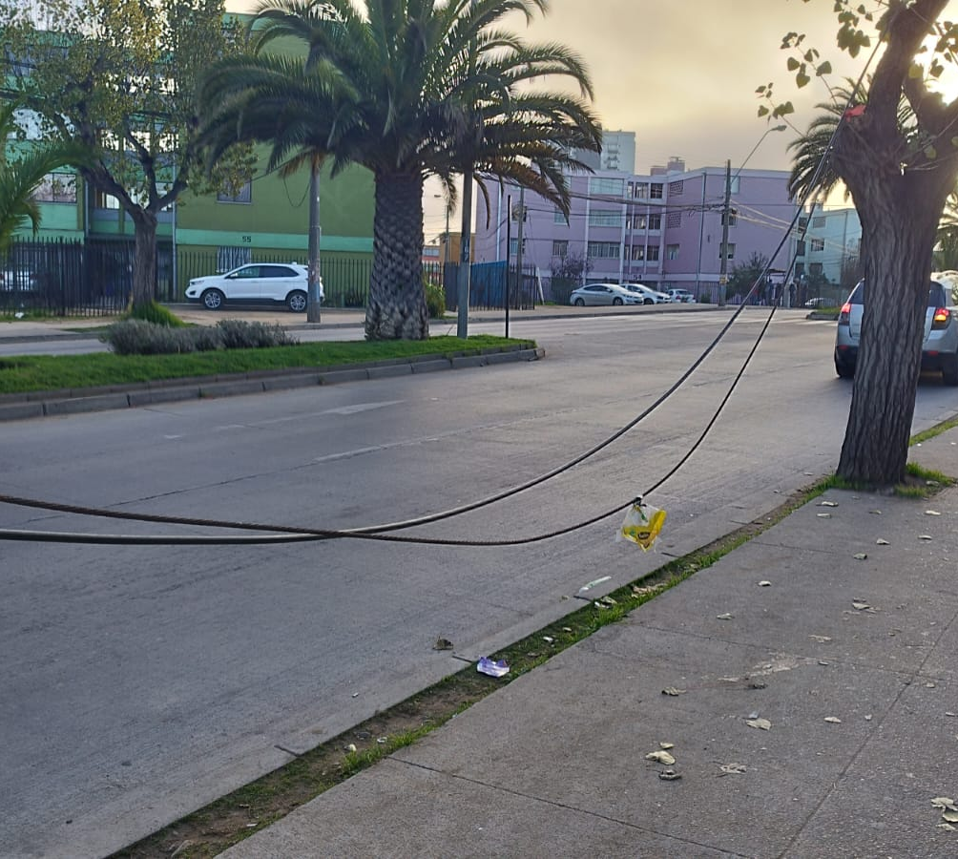
EVIDENCIA DE CONTROL DE CAMBIOS
Los cambios que se aplicaron en este sprint fueron implementados al activar el plan de contingencia o como una medida de seguridad:
Se dio por finalizado el uso de la plataforma GCP que recomendaba múltiples herramientas para el desarrollo del proyecto.
La historia de usuario SAF-3 fue modificada.

Slide 15
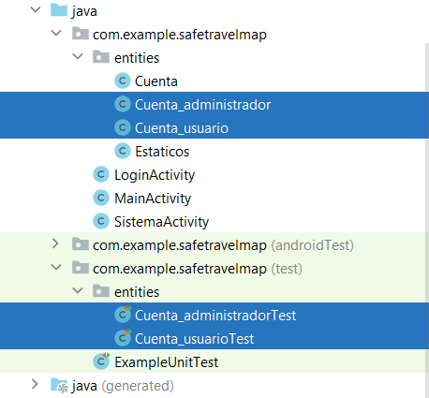
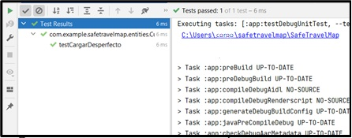
PRUEBAS SPRINT DOS
Pruebas unitarias
Dentro del sistema, correspondiente a una aplicación móvil, se han desarrollado varias clases que extienden de AppCompat Activity.

Slide 16
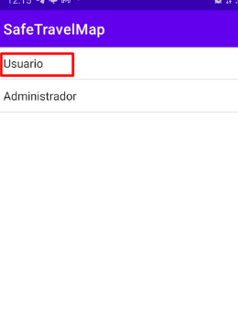
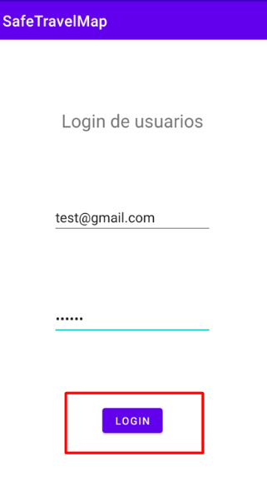
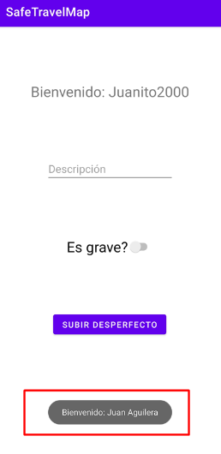
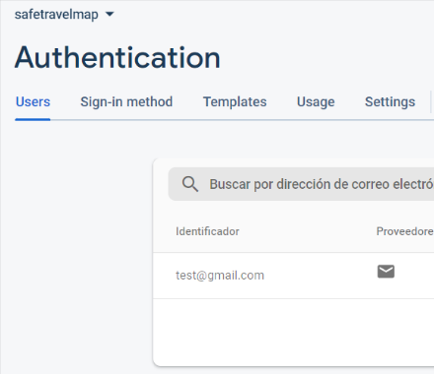
PRUEBAS SPRINT DOS
Pruebas funcionalidad
Se realizan las pruebas funcionales por medio de la aplicación.
Img 2.
Img 3.
Img 4.
Img 1.

Slide 17
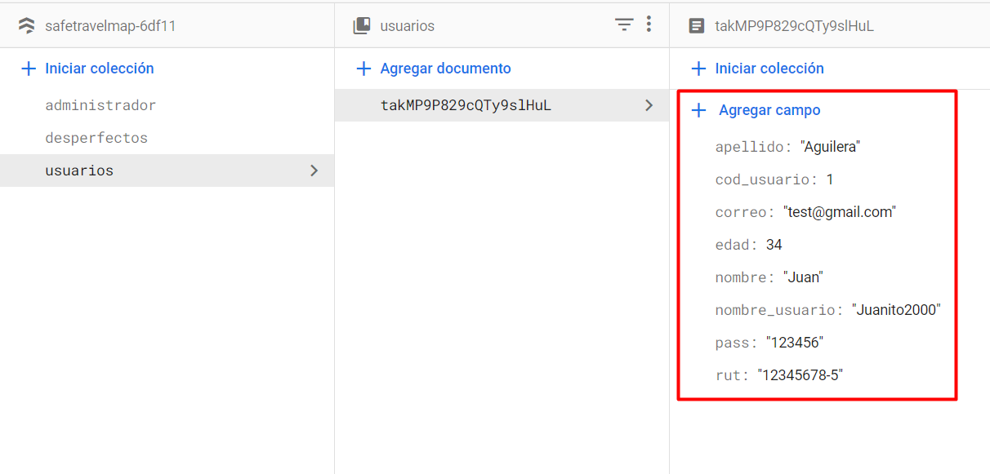
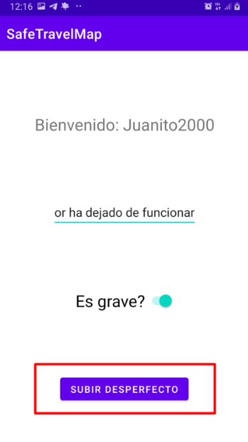
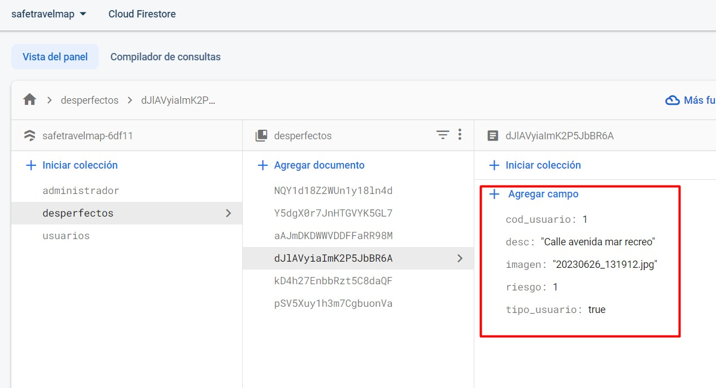
PRUEBAS SPRINT DOS
Pruebas funcionalidad
Img 5.
Img 5.
Img 6.

Slide 18
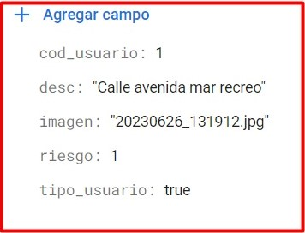
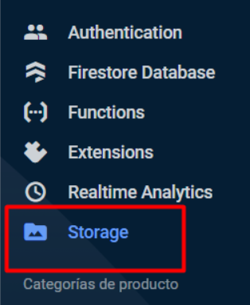
PRUEBAS SPRINT DOS
Pruebas funcionalidad
Img 7.
Img 8.

Slide 19
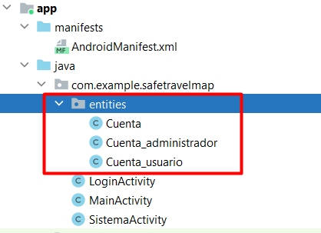
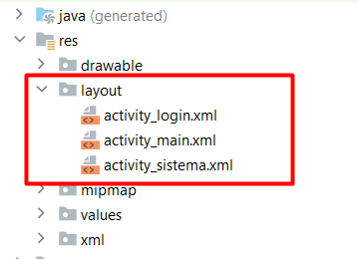
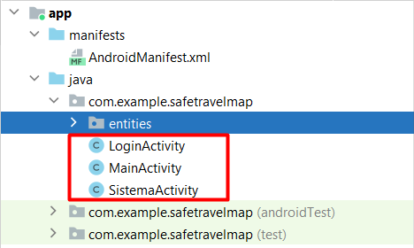
ARQUITECTURA SPRINT DOS
MODELO VISTA CONTROLADOR
El patrón de diseño Modelo-Vista-Controlador (MVC) es un patrón de arquitectura de software.
Modelo
Vista
Controlador
Img 9.
Img 10.
Img 11.

Slide 20
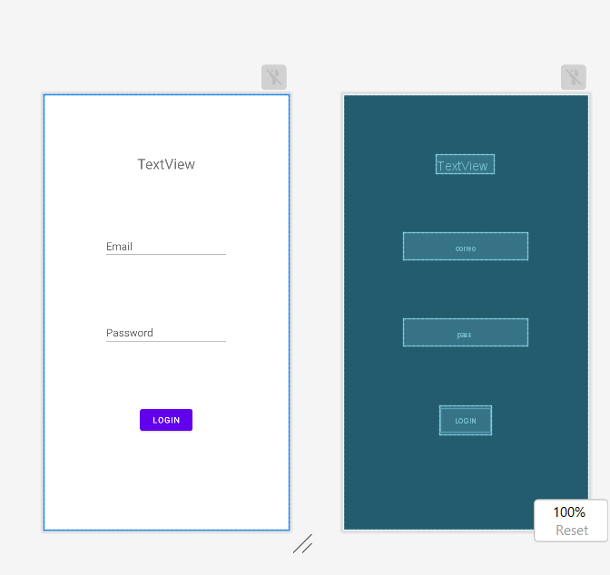
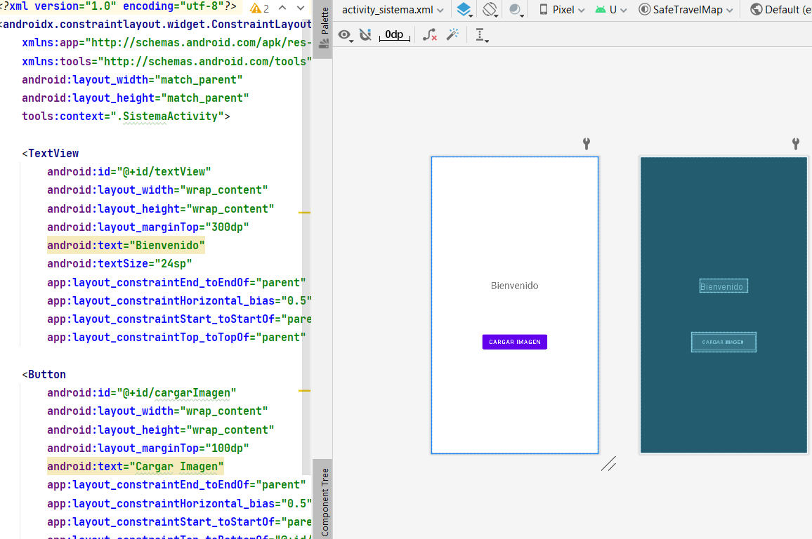
ARQUITECTURA SPRINT DOS
Ejemplo de interfaz

Slide 21
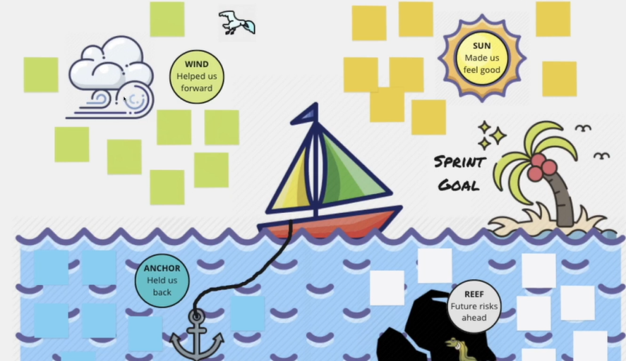
Metodología del velero.

Slide 22
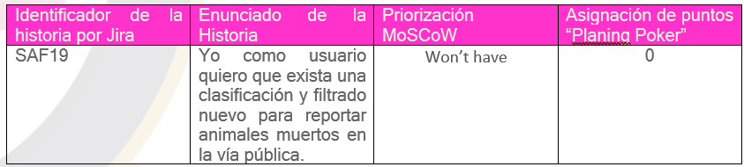
DOCUMENTACIÓN SPRINT DOS
Problemas abiertos
Luego del segundo entregable a los usuarios surgió una nueva historia de usuario, la cual se encuentra en la siguiente tabla de priorización.

Slide 23
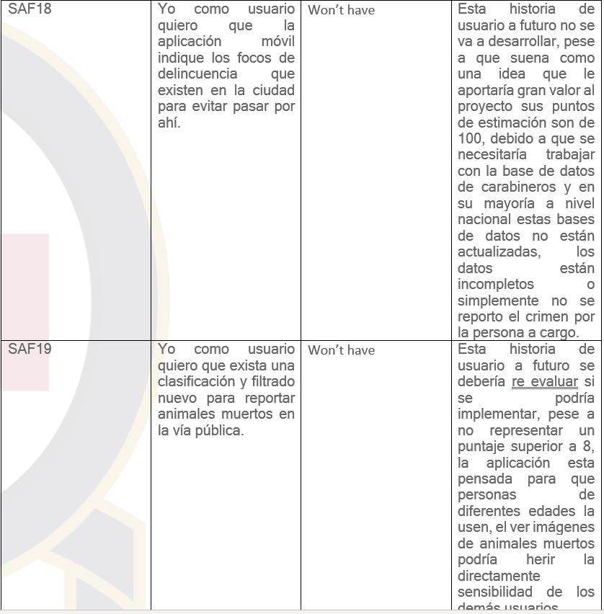
DOCUMENTACIÓN SPRINT UNO
Trabajo Futuro

Slide 24
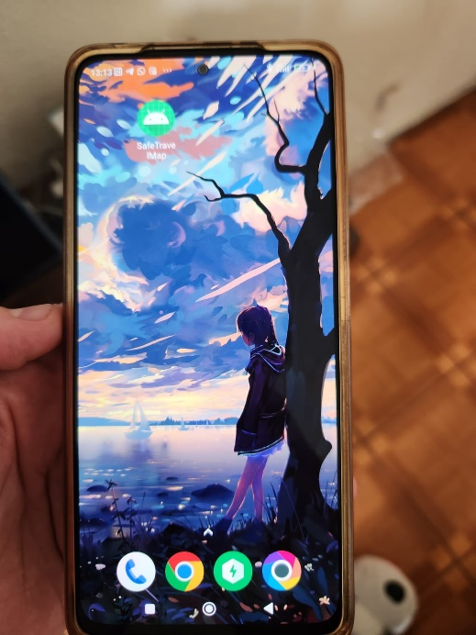
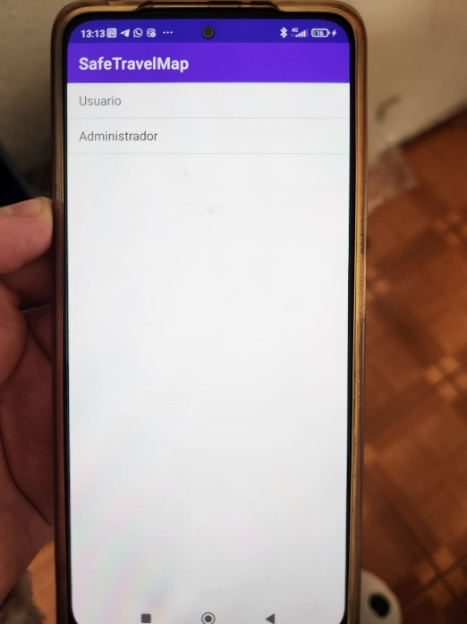
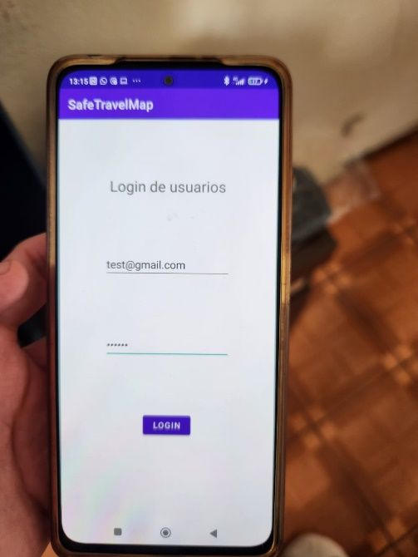
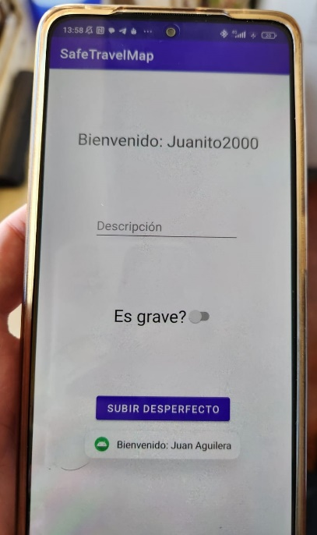
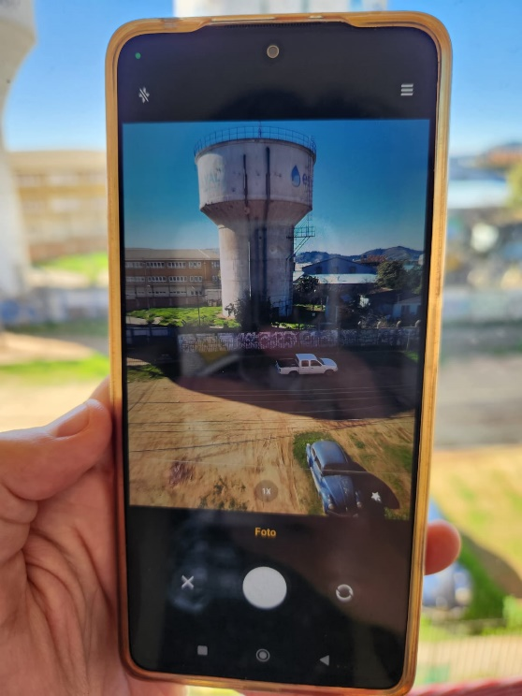
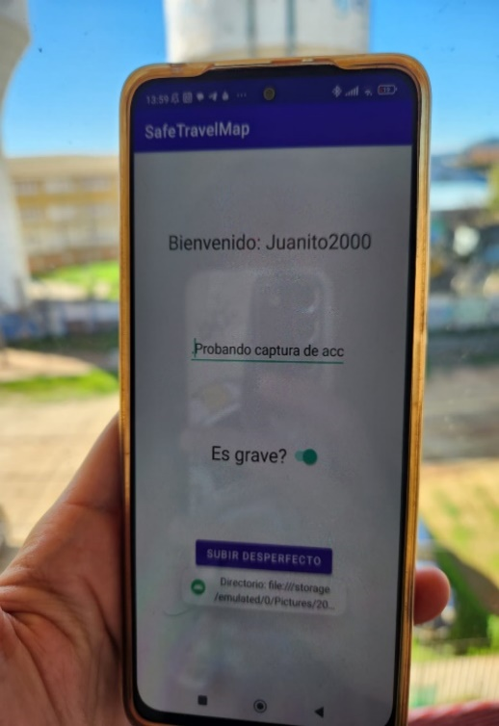
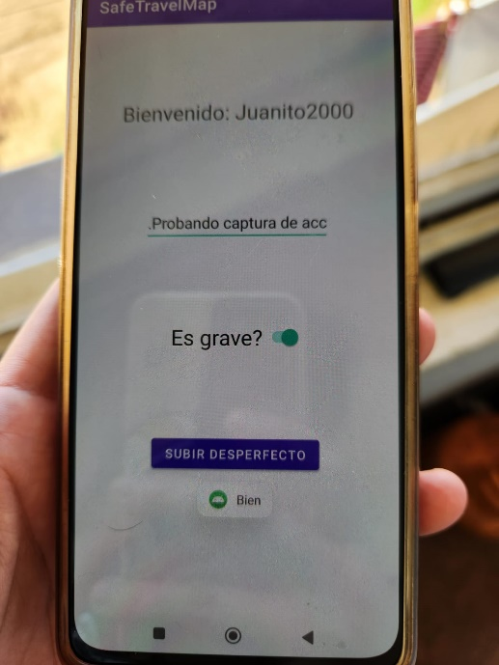
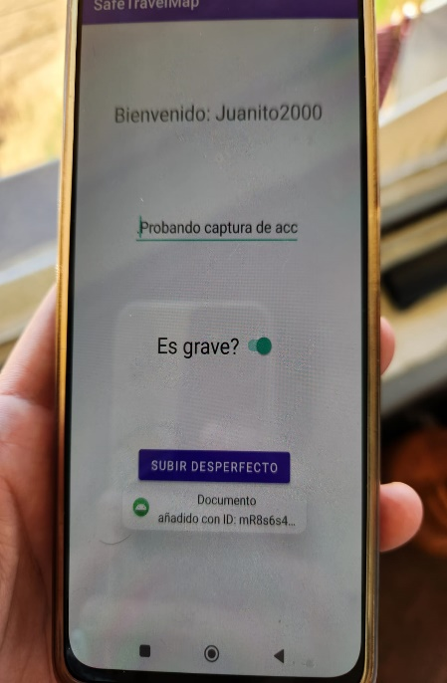
DOCUMENTACIÓN SPRINT UNO
Evidencia de liberación

